Slide 1

CBMC: C Bounded Model Checker
Tiffany Fuentes
Sofía Martinelli
Iván Renison

Slide 2
Tabla de contenidos
01
02
03
04
Creación
Descripción de la herramienta
Contexto de creación y uso de la herramienta.
Uso por parte del usuario.
Aspectos técnicos
Efectividad
Funcionamiento interno de la herramienta.
Comparación con otras herramientas.

Slide 3
Contexto de creación
Academia
Autores
Open source
Universidad Carnegie Mellon, Pittsburg.
Edmund Clarke, Daniel
Kroening y Flavio Lerda
Colaboración de la comunidad en Github

Slide 4
Usos en la vida real
TCBMC
Bounded Model Checking para programas concurrentes
CRust
Verificador de seguridad en Rust

Slide 5
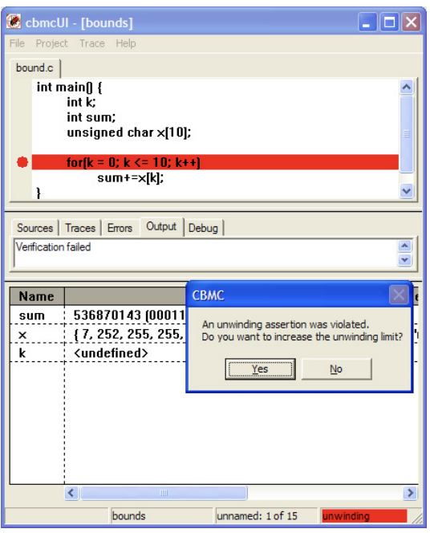
Accesibilidad
Sistema Operativo | Herramienta por comando | Interfaz Gráfica
Windows
Linux
MacOS

Slide 6
Flags
--bounds-check
--div-by-zero-check
--pointer-check
--pointer-primitive-check
--signed-overflow-check
--unsigned-overflow-check
--undefined-shift-check
--nan-check
--uninitialized-check
--error-label label

Slide 7
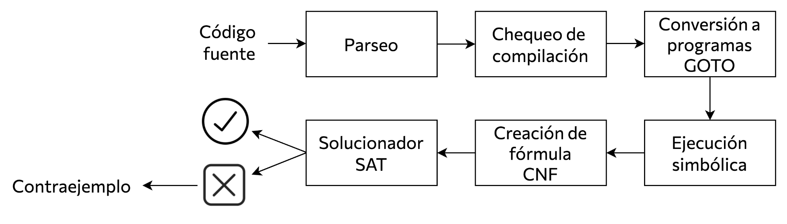
Aspectos técnicos

Slide 8



Comparación con otras herramientas
SV-COMP
Tools and Algorithms for the Construction and Analysis of Systems (2012 - Actualidad)
2014
2024
2

Slide 9
Conclusiones
Herramienta versátil que ha quedado un poco deprecada
Dificultad instalando GUI
Buena opción en combinación con otras técnicas

